Slide 1
Linguistica Digitale: esercizi
Sketch Engine – Thesaurus
Dott.ssa Giada Parodi
giada.parodi@unibg.it

Slide 2
THESAURUS
Utile per cercare i sinonimi dei tokens (parole).
Digitiamo il lemma della parola che ci interessa.
Otterremo tutti i sinonimi di quella data parola all’interno del nostro corpus.

Slide 3
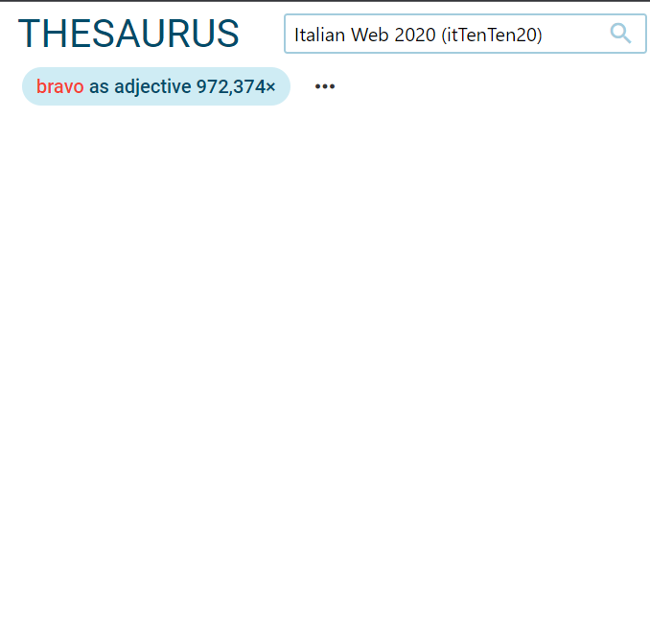
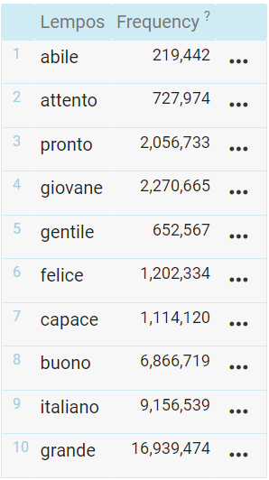

Slide 4
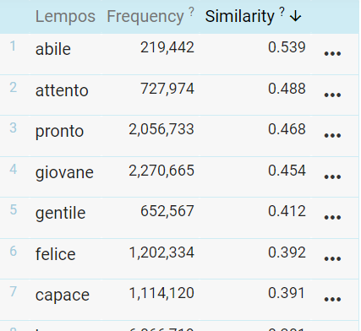
THESAURUS – CHANGE VIEW OPTIONS (1)
SIMILARITY SCORE (= punteggio di similarità): indica quanto le parole individuate come sinonimi sono simili nel significato al lemma indicato.
FREQUENZA di ogni parola individuata nel corpus come sinonimo del lemma indicato.

Slide 5
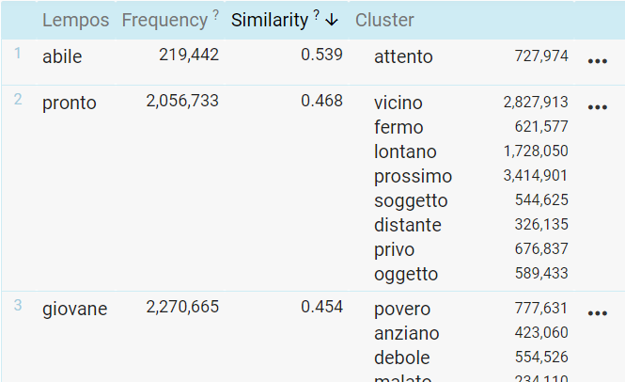
THESAURUS – CHANGE VIEW OPTIONS (2)
Permette di scegliere se visualizzare i risultati in un’unica colonna o su più colonne.
Suddivide le parole in gruppi in base alla somiglianza semantica. Possiamo utilizzare il cursore o digitare un valore per ottenere gruppi più o meno grandi.

Slide 6
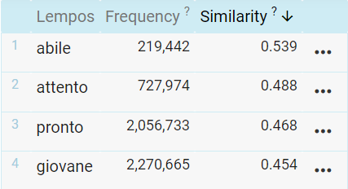
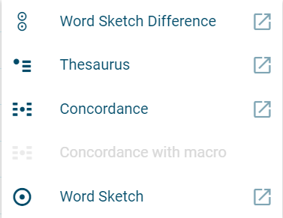
THESAURUS – Menù sinonimi
Word Sketch Difference: per comparare le collocazioni del lemma da noi indicato e quelle del suo sinonimo.
Thesaurus: per vedere i sinonimi di quel sinonimo.
Concordance: per vedere quel sinonimo contestualizzato.
Word Sketch: per vedere le collocazioni di quel sininimo.

Slide 7
CURIOSITà: COME FUNZIONA THESAURUS? (1)
Sulla base del corpus da noi selezionato:
Fa una ricerca Word Sketch sul lemma da noi indicato (key word, KW). → collocazioni KW.
Fa una ricerca Word Sketch su tutte le parole in collocazione con il lemma indicato e che appartengono alla sua stessa classe grammaticale. → collocazioni delle collocazioni KW.
Compara le collocazioni della parola chiave con quelle delle sue collocazioni. → collocazioni KW vs. collocazioni delle collocazioni KW.
Ci mostra, in ordine di punteggio (score), le parole che contengono la più alta proporzione di collocazioni identiche, che sono anche quelle più simili nel significato.
Questo criterio è basato sulla teoria della semantica distribuzionale, secondo la quale le parole che occorrono in contesti simili sono anche simili nel loro significato.

Slide 8
CURIOSITà: COME FUNZIONA THESAURUS? (2)
Questo funzionamento di Thesaurus significa che:
La lista che ci fornisce Thesaurus è (potenzialmente) infinita → La sua affidabilità e quindi utilità è limitata alla parte più alta di questa lista, dove le parole sono più simili.
Talvolta può succedere che Thesaurus ci mostri sinonimi che non dovrebbero essere sulla lista: questo può accadere perché le parole più comuni sono usate in così tanti contesti differenti che le loro collocazioni possono essere molto simili anche se il loro significato non lo è. → I risultati per le parole meno comuni tendono ad essere più precisi.

Slide 9
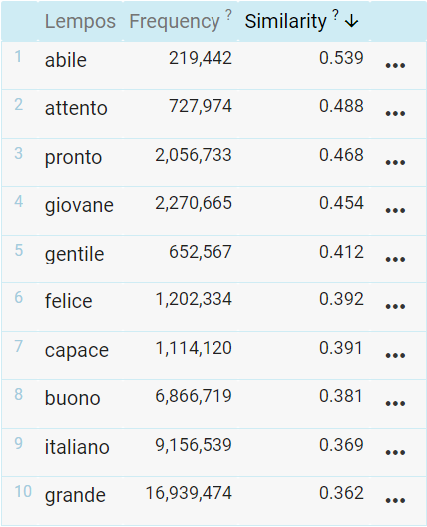
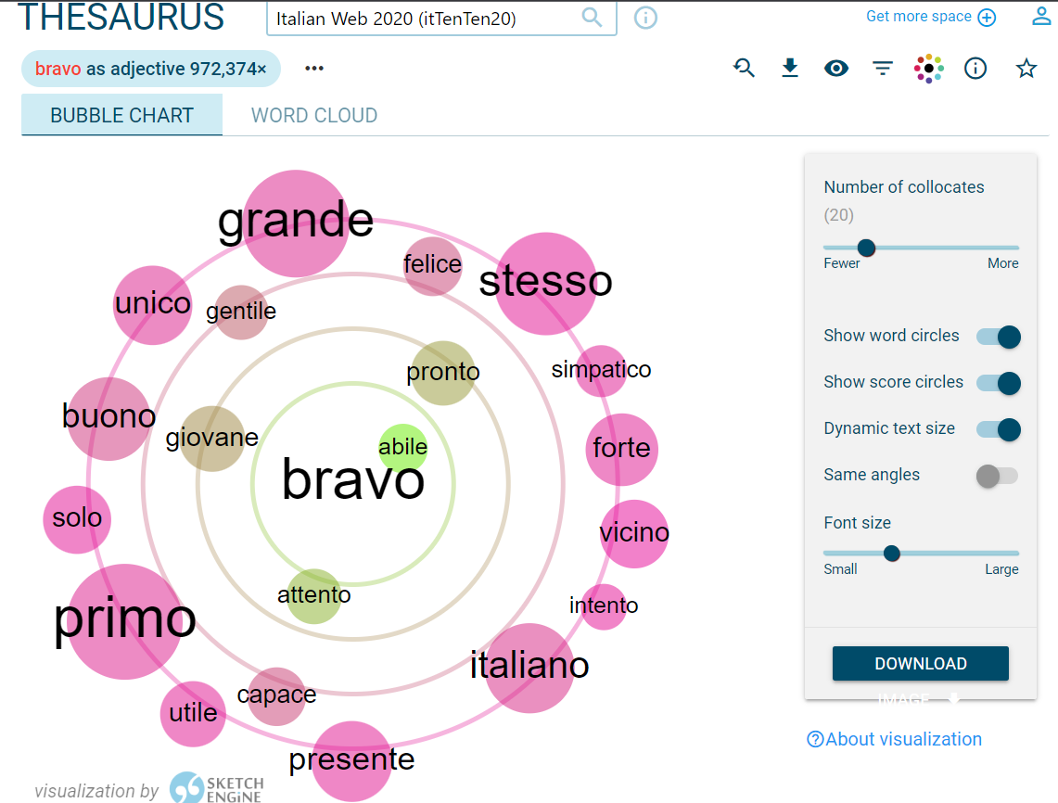
THESAURUS - VISUALIZZAZIONI

